Slide 1
SD_상품 구매요청
사용자 교육 매뉴얼
2013.02.28
NSIS TFT

Slide 2
문서 개정 이력
일자 | 버전 | 적요 | 작성자
2012.09.03 | v0.10 | 초안 작성 | 이상철 차장
Notes:
1

Slide 3
교육 개요
1
업무 흐름 - 상품
조직 |  | To-Be 프로세스 흐름도
본사 | 영업 기획
공장 / 본사 | 구매 파견 / 구매
01.판매계획서
(내자/외자)
02.
PR 작성
ME51N
03.
품의상신
Notes
I/F
04.
품의승인
Notes
I/F
05.
구매요청 접수
ME5A
조달방법
내자
06. MM.01.06.01
내수구매오더
외자
07. MM.01.06.02
외자구매오더

Slide 4
교육 개요
2
업무 절차 - 상품
NO | 업무 | 세부 업무 | Description | 조직 R&R | 관련 시스템
01 | 판매계획서 (내자/외자) |  | 판매계획에 의거하여 판매계획서 작성 | 영업기획 | offline
02 | PR 작성 |  | 판매계획 수량으로 PR을 입력 | 영업기획 | ME51N
03 | PR 품의상신 | Notes 상신처리 | SAP에서 interface연계된 PR정보로 영업팀장에 품의상신을 Notes로 기안함 | 영업기획 | Notes
04 | PR 승인처리 | Notes 승인처리 | 영업팀장은 Notes 상에 상신된 품의를 승인함 | 영업기획팀장 | Notes
05 | 구매요청 접수 |  | 영업에서 승인 완료된 PR전표를 접수함 | 구매 | ME5A
06 | 내수구매오더 |  | Notes승인에서 interface연계되어 릴리즈된 구매요청에 대해 내수 구매오더 처리에 연계 | 구매 | MM.01.06.01
07 | 외자구매오더 |  | Notes승인에서 interface연계되어 릴리즈된 구매요청에 대해 외자 구매오더 처리에 연계 | 구매 | MM.01.06.02

Slide 5
교육 개요
납기관리
3
단원 구성
No | 단원명 | 관련 Transaction | T-코드
1 | 구매요청 생성 | PR 생성(수동) | ME51N
2 | 구매요청 변경 | PR 변경 | ME52N
3 | 구매요청 조회 | PR 조회 | ME53N
4 | 구매요청 상신 및 승인 | PR 승인 | NOTES 전자결재
5 | 구매요청 | PR LIST | ME5A
6 | 현 재고 조회 | 현재고 리스트 조회 기능

Slide 6
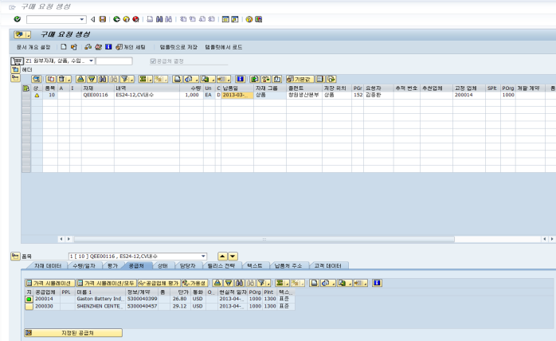
메뉴 경로 | 물류 -> 자재 관리 -> 구매 -> 구매 요청 -> 생성
트랜잭션 코드 | ME51N
트랜잭션 명 | PR 생성
1. 원부 수입상품 PR 생성(Z1-원부자재, 상품 수입)_코드 구매 | ①전표유형:Z1 ②자재 ③수량 ④도착요청일(통상적으로 90일후 입력) ⑤플랜트(광주:1200,창원:1300) ⑥구매그룹(본사:김동오_152) 자동생성(확인필요) ⑦요청자(영업기획담당) Ⓐ저장→PR NO 생성→NOTES 결재
[Memo] 전표 유형:Z1 (영업→본사 구매팀 외자 구매담당) 수입 상품의 최소 구매 요청량 단위는 본사 구매 담당자와 협의하여 진행 필요(최소 구매 요청량 단위)
A
1
9
2
3
4
5
6
7

Slide 7
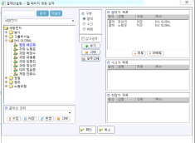
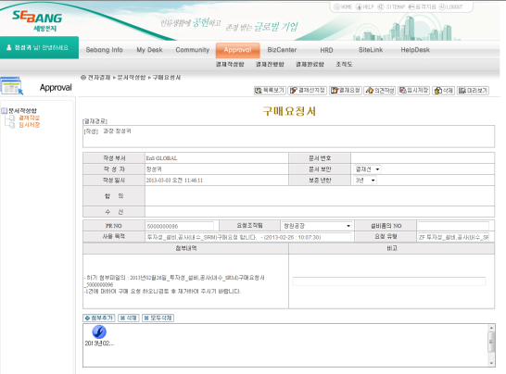
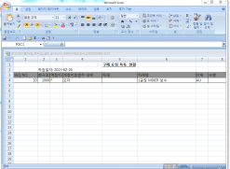
메뉴 경로 | NOTES→임시저장→결재선 지정→결재요청
트랜잭션 코드 | NOTES
트랜잭션 명 | PR 결재
8. PR NOTES 결재 | ①결재작성함 ②임시저장 ③결재선지정(팀장승인) 구매팀 담당 회람지정 ④발주서 유첨 내역 확인 ⑤결재요청
[Memo] 결재는 팀장 전결로 진행한다 팀장이 발주서를 반려할 경우 기존 PR는 자동 삭제되며, 신규 PR을 생성하여야 한다. 결재 요청전(유첨문서 검색) PR 오류가 발생할 경우는 ERP ME52N에서 PR 수정후 NOTES에서 결재 요청 진행하여야 한다. (유첨문서 내용이 자동 변경됨)
3
1
5
2
4

Slide 8
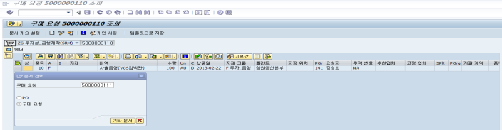
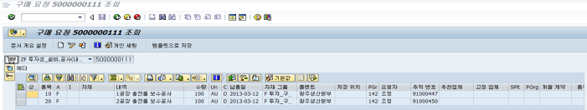
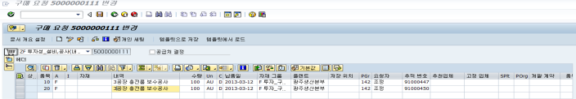
메뉴 경로 | 물류 -> 자재 관리 -> 구매 -> 구매 요청 -> 조회-> 변경
트랜잭션 코드 | ME53N->ME52N
트랜잭션 명 | PR 조회-> PR 변경
7. PR 조회(ME53N) → 변경(연필 클릭,변경모드) | ①전표유형 선택 ②변경모드 클릭 ③파업창에서 구매요청 NO 입력한다 ④기타문서를 클릭한다 ⑤변경모드(연필모양) 클릭한다 ⑥”변경”을 확인한다 ⑦변경한다 ⑧ 점검한다 ⑨저장(변경 팝업창 생성)→PR 내역변경→NOTES 결재요청
[Memo] PR 변경시는 결재 NOTES상 요청전에 진행하여야 하며, 결재 요청후 변경시는 구매담당과 협의하에 진행한다 변경시는 G/L계정,코스트센터,내부오더,예산등을 종합적으로 검토하여 변경한다
1
2
3
4
5
9
6
9
8
7

